Slide 1
IBM HR Analytics Employee Attrition [Management]
데이터마이닝 최종 발표
21512071 박순혁

Slide 2
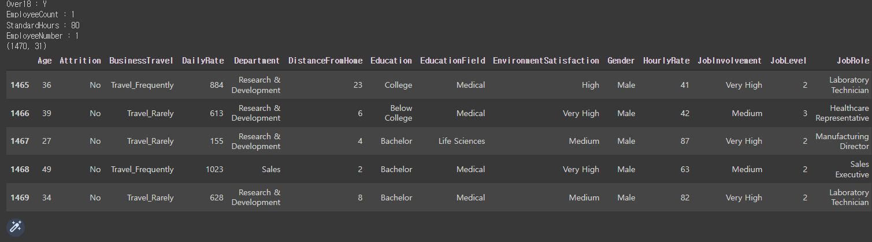
1. Dataset Preprocessing
EmployeeCount와 EmployeeNumber는 1, StandardHours는 80, over18은 Y
각각의 변수는 하나의 값만 가지므로 분석 및 예측에 필요 없기에 삭제

Slide 3
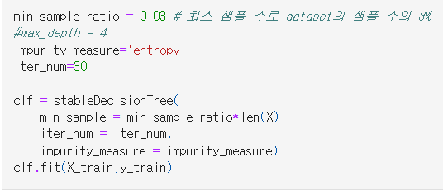
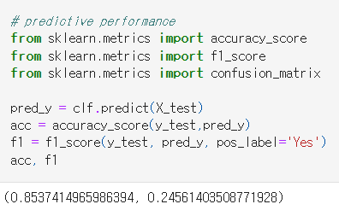
2. Stable_DT
DT의 불안정성
data에 조금만 변화가 일어나도 결과가 극적으로 바뀔 수 있음
결과가 자주, 극적으로 바뀐다면 해석적 관점에서 결과를 신뢰하기 힘듬
stable DT
Confusion Matrix |  | predicted class
 |  | positive | negative
actual class | positive | TP | FN
 | negative | FP | TN
Confusion Matrix |  | predicted class
 |  | positive | negative
actual class | positive | 244 | 11
 | negative | 32 | 7

Slide 4
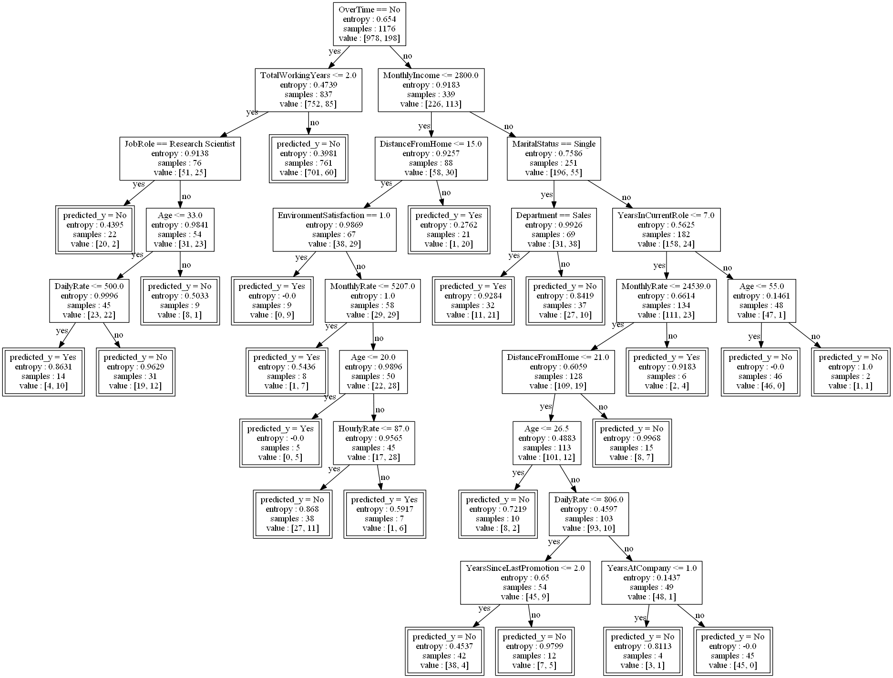
2. Stable_DT

Slide 5
3. CRI / Stable_DT Rule List (y = 1)
y=1 | CRI(Concise Rule Induction) | Stable_DT
1 | YearsWithCurrManager < 10.5 MonthlyIncome < 13710.5 YearsInCurrentRole < 7.5 JobRole >= 0.5 OverTime >= 0.5 TotalWorkingYears < 11.5 MonthlyIncome < 2540.5 | OverTime != No, MonthlyIncome <= 2800.0, DistanceFromHome > 15.0
2 |  | OverTime != No, MonthlyIncome <= 2800.0, MonthlyIncome <= 2800.0, EnvironmentSatisfaction != 1.0, MonthlyRate > 5207.0, Age > 20.0, HourlyRate > 87.0
3 |  | OverTime != No, MonthlyIncome > 2800.0, MaritalStatus != Single, YearsInCurrentRole <= 7.0, MonthlyRate > 24539.0
4 |  | OverTime == No, TotalWorkingYears <= 2.0, JobRole != Research Scientist, Age <= 33.0, DailyRate <= 500.0
5 |  | OverTime != No, MonthlyIncome <= 2800.0, DistanceFromHome <= 15.0, EnvironmentSatisfaction == 1.0
Notes:
Stable_DT는 범주형 변수를 숫자 변환하지 않아도 코드 에러가 안나서 그대로 돌렸지만, CRI 범주형변수 같은 경우는 숫자로 변환해서 돌려야지 코드가 돌아감.
그래서 두 모델간의 RULE 값이 범주형과 숫자로 다름

Slide 6
3. CRI / Stable_DT Rule List (y = 1)
y=1 | CRI(Concise Rule Induction) | Stable_DT
6 |  | OverTime != No, MonthlyIncome <= 2800.0, DistanceFromHome > 15.0, EnvironmentSatisfaction != 1.0, MonthlyRate <= 5207.0
7 |  | OverTime != No, MonthlyIncome <= 2800.0, DistanceFromHome > 15.0, EnvironmentSatisfaction != 1.0, MonthlyRate > 5207.0, Age <= 20.0
8 |  | OverTime != No, MonthlyIncome > 2800.0, MaritalStatus == Single, Department == Sales
Notes:
Stable_DT는 범주형 변수를 숫자 변환하지 않아도 코드 에러가 안나서 그대로 돌렸지만, CRI 범주형변수 같은 경우는 숫자로 변환해서 돌려야지 코드가 돌아감.
그래서 두 모델간의 RULE 값이 범주형과 숫자로 다름.
STABEL_DT -> RULE이 너무 많고 복잡하다, 그렇다고 DEPTH를 줄이기에는 성능이 너무 안좋아짐.

Slide 7
3. CRI / Stable_DT Rule List (y = 0)
y=0 | CRI(Concise Rule Induction) | Stable_DT
1 | YearsWithCurrManager >= 10.5 | OverTime == No, TotalWorkingYears <= 2.0, TotalWorkingYears <= 2.0, Age <= 33.0, DailyRate > 500.0
2 | MonthlyIncome >= 13710.5 | OverTime == No, TotalWorkingYears <= 2.0, JobRole != Research Scientist, Age > 33.0
3 | YearsInCurrentRole >= 7.5 | OverTime == No, TotalWorkingYears > 2.0
4 | JobRole < 0.5 | OverTime != No, MonthlyIncome <= 2800.0, DistanceFromHome <= 15.0, EnvironmentSatisfaction != 1.0, MonthlyRate > 5207.0, Age > 20.0, HourlyRate <= 87.0
5 | OverTime < 0.5 | OverTime != No, MonthlyIncome > 2800.0, MaritalStatus != Single, YearsInCurrentRole > 7.0, Age > 55.0
6 | TotalWorkingYears >= 11.5 | OverTime != No, MonthlyIncome > 2800.0, MaritalStatus != Single, YearsInCurrentRole > 7.0, Age <= 55.0
7 | Age >= 35.5 | OverTime != No, MonthlyIncome > 2800.0, MaritalStatus == Single, Department != Sales
Notes:
Stable_DT는 범주형 변수를 숫자 변환하지 않아도 코드 에러가 안나서 그대로 돌렸지만, CRI 범주형변수 같은 경우는 숫자로 변환해서 돌려야지 코드가 돌아감.
그래서 두 모델간의 RULE 값이 범주형과 숫자로 다름.
STABEL_DT -> RULE이 너무 많고 복잡하다, 그렇다고 DEPTH를 줄이기에는 성능이 너무 안좋아짐.

Slide 8
4. Rule Quality(y=1)
Coverage x (Homogeneity – 사전확률)
y=1 사전확률 : 237/1470 = 0.1612
CRI
y=0 사전확률 : 1233/1470 = 0.8388
CRI
y=1 | homogeneity | coverage | weight relative Accuracy(WA)
1 | 0.75 | 0.0476 | 0.028027
y=1 | homogeneity | coverage | weight relative Accuracy(WA)
1 | 0.9839 | 0.0527 | 0.007647
2 | 0.9741 | 0.0986 | 0.013341
3 | 0.9426 | 0.1777 | 0.018445
4 | 0.932 | 0.0876 | 0.008164
5 | 0.897 | 0.71 | 0.041322
6 | 0.9075 | 0.3495 | 0.024011
7 | 0.8935 | 0.4949 | 0.027071
Notes:
Stable_DT는 범주형 변수를 숫자 변환하지 않아도 코드 에러가 안나서 그대로 돌렸지만, CRI 범주형변수 같은 경우는 숫자로 변환해서 돌려야지 코드가 돌아감.
그래서 두 모델간의 RULE 값이 범주형과 숫자로 다름.
STABEL_DT -> RULE이 너무 많고 복잡하다, 그렇다고 DEPTH를 줄이기에는 성능이 너무 안좋아짐.

Slide 9
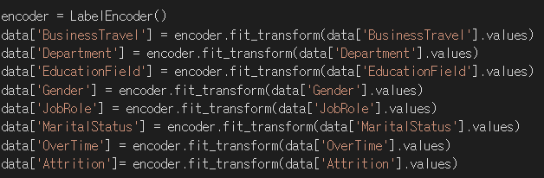
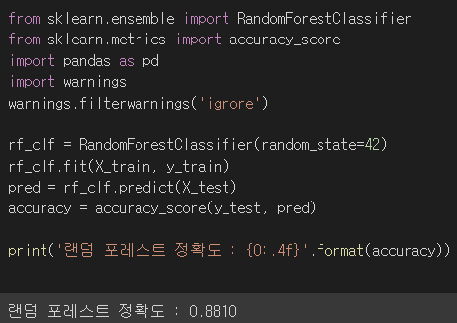
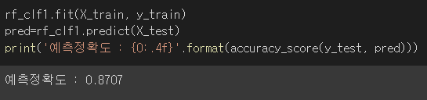
5. Random Forest
Random Forest 모델 돌리기 전에 범주형 변수 LabelEncoder를 통해 숫자로 변환
Default 값 RandomForest 성능 → 최적의 하이퍼파라미터 설정

Slide 10
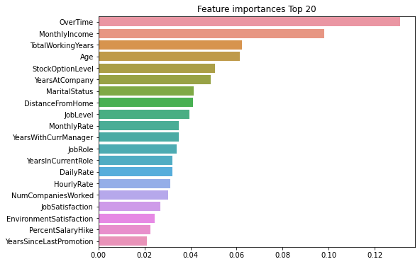
5. Random Forest
Random Forest 중요 변수 TOP 20
Notes:
랜덤포레스트 모델을 통해 중요변수 top 20을 그래프로 나타내보았습니다. 타겟변수 attrition 에 있어 가장 중요한 변수는 overtime으로 야근의 여부가 퇴사에 중요한 변수임을 확인할 수 있습니다. 그 다음은 월수입입니다. 상식적인 선에서도 월수입의 크기가 퇴사의 여부에 영향을 끼치는 것을 알 수 있습니다.

Slide 11

6. RF y=0/1 을 Pr(y/x)로 대체
$y=0, \hat{y}=1$
$y=1, \hat{y}=0$
proba_0 | proba_1 | predict | Attrition | Age | BusinessTravel | DailyRate | Department | DistanceFromHome | Education | EducationField | EnvironmentSatisfaction | Gender | HourlyRate | JobInvolvement | JobLevel | JobRole | JobSatisfaction | MaritalStatus | MonthlyIncome | MonthlyRate | NumCompaniesWorked | OverTime | PercentSalaryHike | PerformanceRating | RelationshipSatisfaction | StockOptionLevel | TotalWorkingYears | TrainingTimesLastYear | WorkLifeBalance | YearsAtCompany | YearsInCurrentRole | YearsSinceLastPromotion | YearsWithCurrManager
0.46 | 0.54 | 1 | 0 | 34 | 2 | 204 | 2 | 14 | 3 | 5 | 3 | 0 | 31 | 3 | 1 | 8 | 3 | 0 | 2579 | 2912 | 1 | 1 | 18 | 3 | 4 | 2 | 8 | 3 | 3 | 8 | 2 | 0 | 6
proba_0 | proba_1 | predict | Attrition | Age | BusinessTravel | DailyRate | Department | DistanceFromHome | Education | EducationField | EnvironmentSatisfaction | Gender | HourlyRate | JobInvolvement | JobLevel | JobRole | JobSatisfaction | MaritalStatus | MonthlyIncome | MonthlyRate | NumCompaniesWorked | OverTime | PercentSalaryHike | PerformanceRating | RelationshipSatisfaction | StockOptionLevel | TotalWorkingYears | TrainingTimesLastYear | WorkLifeBalance | YearsAtCompany | YearsInCurrentRole | YearsSinceLastPromotion | YearsWithCurrManager
0.8 | 0.2 | 0 | 1 | 35 | 2 | 556 | 1 | 23 | 2 | 1 | 2 | 1 | 50 | 2 | 2 | 4 | 3 | 1 | 5916 | 15497 | 3 | 1 | 13 | 3 | 1 | 0 | 8 | 1 | 3 | 1 | 0 | 0 | 1
0.72 | 0.28 | 0 | 1 | 35 | 2 | 763 | 2 | 15 | 2 | 3 | 1 | 1 | 59 | 1 | 2 | 7 | 4 | 0 | 5440 | 22098 | 6 | 1 | 14 | 3 | 4 | 2 | 7 | 2 | 2 | 2 | 2 | 2 | 2
0.64 | 0.36 | 0 | 1 | 25 | 2 | 240 | 2 | 5 | 3 | 2 | 3 | 1 | 46 | 2 | 2 | 7 | 3 | 2 | 5744 | 26959 | 1 | 1 | 11 | 3 | 4 | 0 | 6 | 1 | 3 | 6 | 4 | 0 | 3
0.72 | 0.28 | 0 | 1 | 32 | 2 | 515 | 1 | 1 | 3 | 1 | 4 | 1 | 62 | 2 | 1 | 2 | 3 | 2 | 3730 | 9571 | 0 | 1 | 14 | 3 | 4 | 0 | 4 | 2 | 1 | 3 | 2 | 1 | 2
0.77 | 0.23 | 0 | 1 | 24 | 1 | 1287 | 1 | 7 | 3 | 1 | 1 | 0 | 55 | 3 | 1 | 2 | 3 | 1 | 2886 | 14168 | 1 | 1 | 16 | 3 | 4 | 1 | 6 | 4 | 3 | 6 | 3 | 1 | 2
0.73 | 0.27 | 0 | 1 | 25 | 2 | 1219 | 1 | 4 | 1 | 5 | 4 | 1 | 32 | 3 | 1 | 2 | 4 | 1 | 3691 | 4605 | 1 | 1 | 15 | 3 | 2 | 1 | 7 | 3 | 4 | 7 | 7 | 5 | 6
0.68 | 0.32 | 0 | 1 | 34 | 1 | 658 | 1 | 7 | 3 | 1 | 1 | 1 | 66 | 1 | 2 | 2 | 3 | 2 | 6074 | 22887 | 1 | 1 | 24 | 4 | 4 | 0 | 9 | 3 | 3 | 9 | 7 | 0 | 6
Notes:
Concise rule induction 모델을 돌릴 때 X_test 데이터셋에서 룰에 포함되지 않은 데이터를 랜덤포레스트로 대체한 표입니다.
첫번째 컬럼 proba_0dms y가 0일 확률, 두번째 컬럼 proba_1은 y가 1일 확률이빈다.
세번째 컬럼은 예측값이고 attritio이 실제 y값입니다.

Slide 12

6. RF y=0/1 을 Pr(y/x)로 대체
$y=1, \hat{y}=1$
$y=0, \hat{y}=0$
proba_0 | proba_1 | predict | Attrition | Age | BusinessTravel | DailyRate | Department | DistanceFromHome | Education | EducationField | EnvironmentSatisfaction | Gender | HourlyRate | JobInvolvement | JobLevel | JobRole | JobSatisfaction | MaritalStatus | MonthlyIncome | MonthlyRate | NumCompaniesWorked | OverTime | PercentSalaryHike | PerformanceRating | RelationshipSatisfaction | StockOptionLevel | TotalWorkingYears | TrainingTimesLastYear | WorkLifeBalance | YearsAtCompany | YearsInCurrentRole | YearsSinceLastPromotion | YearsWithCurrManager
0.42 | 0.58 | 1 | 1 | 33 | 2 | 350 | 2 | 5 | 3 | 2 | 4 | 0 | 34 | 3 | 1 | 8 | 3 | 2 | 2851 | 9150 | 1 | 1 | 13 | 3 | 2 | 0 | 1 | 2 | 3 | 1 | 0 | 0 | 0
proba_0 | proba_1 | predict | Attrition | Age | BusinessTravel | DailyRate | Department | DistanceFromHome | Education | EducationField | EnvironmentSatisfaction | Gender | HourlyRate | JobInvolvement | JobLevel | JobRole | JobSatisfaction | MaritalStatus | MonthlyIncome | MonthlyRate | NumCompaniesWorked | OverTime | PercentSalaryHike | PerformanceRating | RelationshipSatisfaction | StockOptionLevel | TotalWorkingYears | TrainingTimesLastYear | WorkLifeBalance | YearsAtCompany | YearsInCurrentRole | YearsSinceLastPromotion | YearsWithCurrManager
0.85 | 0.15 | 0 | 0 | 31 | 2 | 691 | 1 | 5 | 4 | 5 | 3 | 1 | 86 | 3 | 1 | 6 | 4 | 1 | 4821 | 10077 | 0 | 1 | 12 | 3 | 3 | 1 | 6 | 4 | 3 | 5 | 2 | 0 | 3
0.84 | 0.16 | 0 | 0 | 32 | 1 | 1316 | 1 | 2 | 2 | 1 | 4 | 0 | 38 | 3 | 2 | 6 | 3 | 2 | 4998 | 2338 | 4 | 1 | 14 | 3 | 4 | 0 | 10 | 2 | 3 | 8 | 7 | 0 | 7
0.69 | 0.31 | 0 | 0 | 30 | 2 | 634 | 1 | 17 | 4 | 3 | 2 | 0 | 95 | 3 | 3 | 3 | 1 | 1 | 11916 | 25927 | 1 | 1 | 23 | 4 | 4 | 2 | 9 | 2 | 3 | 9 | 1 | 0 | 8
0.73 | 0.27 | 0 | 0 | 35 | 2 | 1490 | 1 | 11 | 4 | 3 | 4 | 1 | 43 | 3 | 1 | 2 | 3 | 1 | 2660 | 20232 | 7 | 1 | 11 | 3 | 3 | 1 | 5 | 3 | 3 | 2 | 2 | 2 | 2
0.64 | 0.36 | 0 | 0 | 24 | 1 | 567 | 1 | 2 | 1 | 5 | 1 | 0 | 32 | 3 | 1 | 6 | 4 | 2 | 3760 | 17218 | 1 | 1 | 13 | 3 | 3 | 0 | 6 | 2 | 3 | 6 | 3 | 1 | 3
0.74 | 0.26 | 0 | 0 | 34 | 2 | 131 | 2 | 2 | 3 | 2 | 3 | 0 | 86 | 3 | 2 | 7 | 1 | 2 | 4538 | 6039 | 0 | 1 | 12 | 3 | 4 | 0 | 4 | 3 | 3 | 3 | 2 | 0 | 2
0.72 | 0.28 | 0 | 0 | 30 | 0 | 641 | 2 | 25 | 2 | 5 | 4 | 0 | 85 | 3 | 2 | 7 | 3 | 1 | 4736 | 6069 | 7 | 1 | 12 | 3 | 2 | 1 | 4 | 2 | 4 | 2 | 2 | 2 | 2

Slide 13
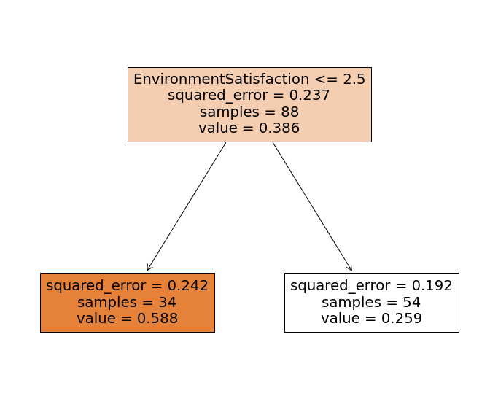
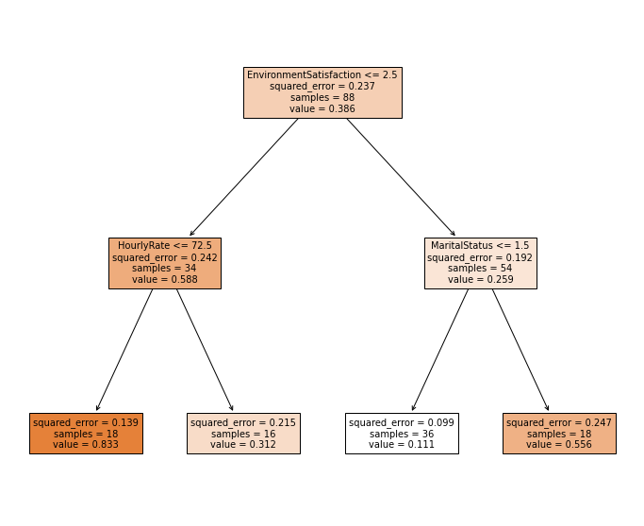
7. Pr(y/x) to Regression Tree
Max depth = 1
Max depth = 2

Slide 14
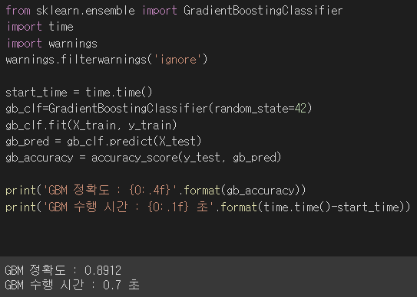

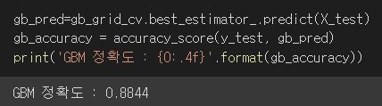
8. GradientBoosting
Default 값 GradientBoosting 성능 → 최적의 하이퍼파라미터 설정

Slide 15
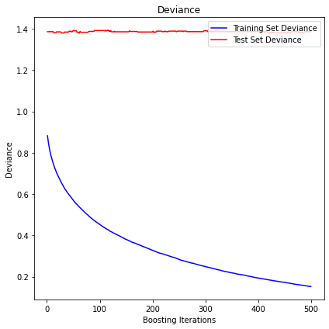
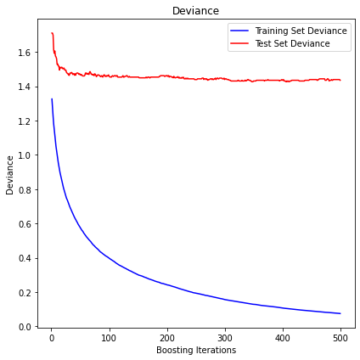
8. GradientBoosting
훈련, 테스트 데이터셋 편차 그래프
Oversampling
before
Oversampling
After
Notes:
Iteration별로 트레이닝셋과 테스트셋의 편차를 확인하기 위한 그래프입니다.
보시는 것 처럼 테스트 데이터셋의 편차가 iteration을 계속 돌아도 트레이닝 셋처럼 편차가 줄어들지 않습니다.
아마도 데이터 클래스 imbalance 문제로 이러한 결과가 나온다고 생각하여 오버샘플링을 통해
Smote 방식을 통해 오버샘플링을 진행하였고 클래스 레이블 값 0과 1의 수를 맞춰주었습니다.
맞춰주고 편차 그래프를 다시 그려보니 전보다는 나아졌지만 iteration이 얼마 안가 일정한 값으로 수렴하는 것을 확인할 수 있습니다.

Slide 16



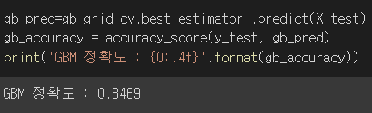
9. Oversampling
GradientBoosting 모델 오버샘플링 전/후 성능 비교
Oversampling
before
Oversampling
After
Notes:
Iteration별로 트레이닝셋과 테스트셋의 편차를 확인하기 위한 그래프입니다.
보시는 것 처럼 테스트 데이터셋의 편차가 iteration을 계속 돌아도 트레이닝 셋처럼 편차가 줄어들지 않습니다.
아마도 데이터 클래스 imbalance 문제로 이러한 결과가 나온다고 생각하여 오버샘플링을 통해
Smote 방식을 통해 오버샘플링을 진행하였고 클래스 레이블 값 0과 1의 수를 맞춰주었습니다.
맞춰주고 편차 그래프를 다시 그려보니 전보다는 나아졌지만 iteration이 얼마 안가 일정한 값으로 수렴하는 것을 확인할 수 있습니다.

Slide 17

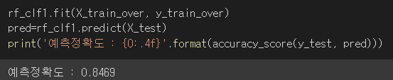
9. Oversampling
Random Forest 오버샘플링 전 / 후 성능 비교
Oversampling
before
Oversampling
After

Slide 18
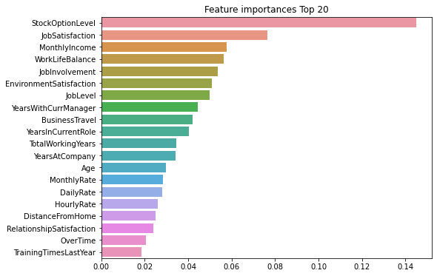
9. Oversampling
Random Forest 오버샘플링 전 / 후 중요 변수 TOP 20
Oversampling
before
Oversampling
After
Notes:
StockOptionLevel : 스톡옵션 정도, 직업만족도, 월수입 같은 경우는 오버샘프링 전후 모두 상위권임을 알 수 있습니다. 반면 overtime인 야근변수는 오버샘플링 후 하위권으로 내려간 것을 알 수 있습니다.

Slide 19
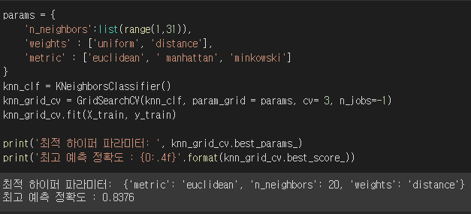
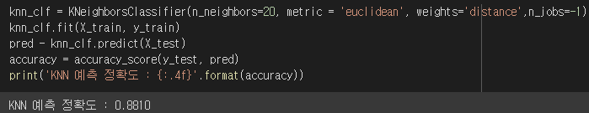
10. KNN
KNN
Notes:
앞서 보신 바와 같이 오버샘플링 하기 전의 성능이 더 좋기 때문에 더 이상 오버샘플링은 진행하지 않았습니다.
Knn 모델 성능 결과도 확인해보았습니다.
오버샘플링 하기 전의 knn모델 성능 결과입니다. 오버샘플링 후의 knn 모델성능보다 전이 역시나 성능이 좋았기 때문에 오버샘플링 하기 전의 성능만 보여드리겠습니다.
최적의 파라미터는 metric은 유클리디안이고 weight은 거리이고 최근접이웃의 수는 20개입니다.
최적의 파라미터를 적용하여 test데이터셋에 돌려본 결과 정확도는 0.8810으로 이전 모델과 비교하였을 때 준수한 결과가 나왔습니다.

Slide 20
11. 성능비교
Stable_DT
Gradient Boosting
Random Forest
KNN
※ 네 개의 모델 중 Gradient Boosting이 제일 성능이 좋음
Notes:
앞서 보신 바와 같이 오버샘플링 하기 전의 성능이 더 좋기 때문에 더 이상 오버샘플링은 진행하지 않았습니다.
Knn 모델 성능 결과도 확인해보았습니다.
오버샘플링 하기 전의 knn모델 성능 결과입니다. 오버샘플링 후의 knn 모델성능보다 전이 역시나 성능이 좋았기 때문에 오버샘플링 하기 전의 성능만 보여드리겠습니다.
최적의 파라미터는 metric은 유클리디안이고 weight은 거리이고 최근접이웃의 수는 20개입니다.
최적의 파라미터를 적용하여 test데이터셋에 돌려본 결과 정확도는 0.8810으로 이전 모델과 비교하였을 때 준수한 결과가 나왔습니다.

